Slide 1
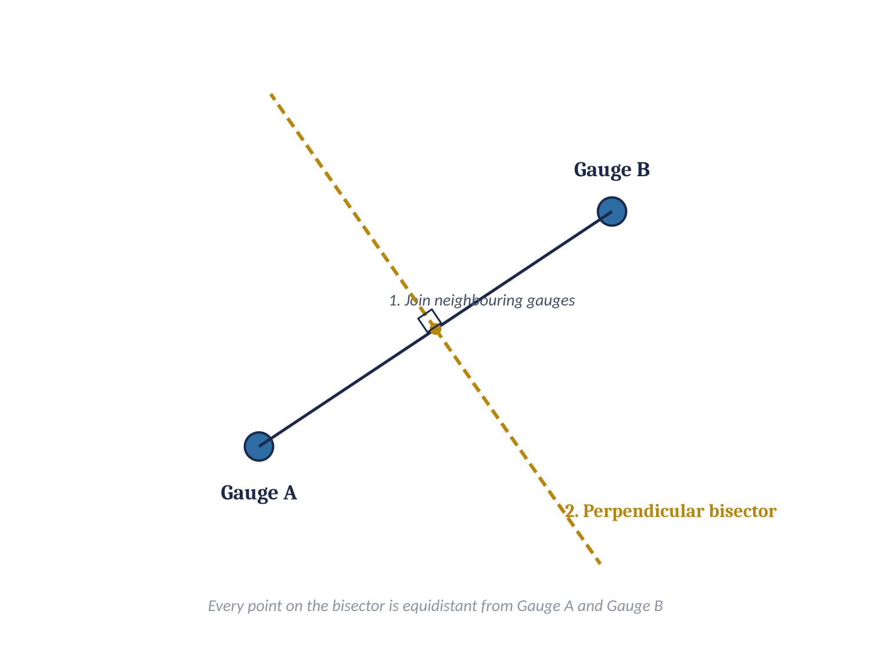
BASIC HYDROLOGY · LECTURE 3
The Thiessen
Polygon Method
티센 다각형법
Every point on the bisector is equally far
from both gauges.
1

Slide 2
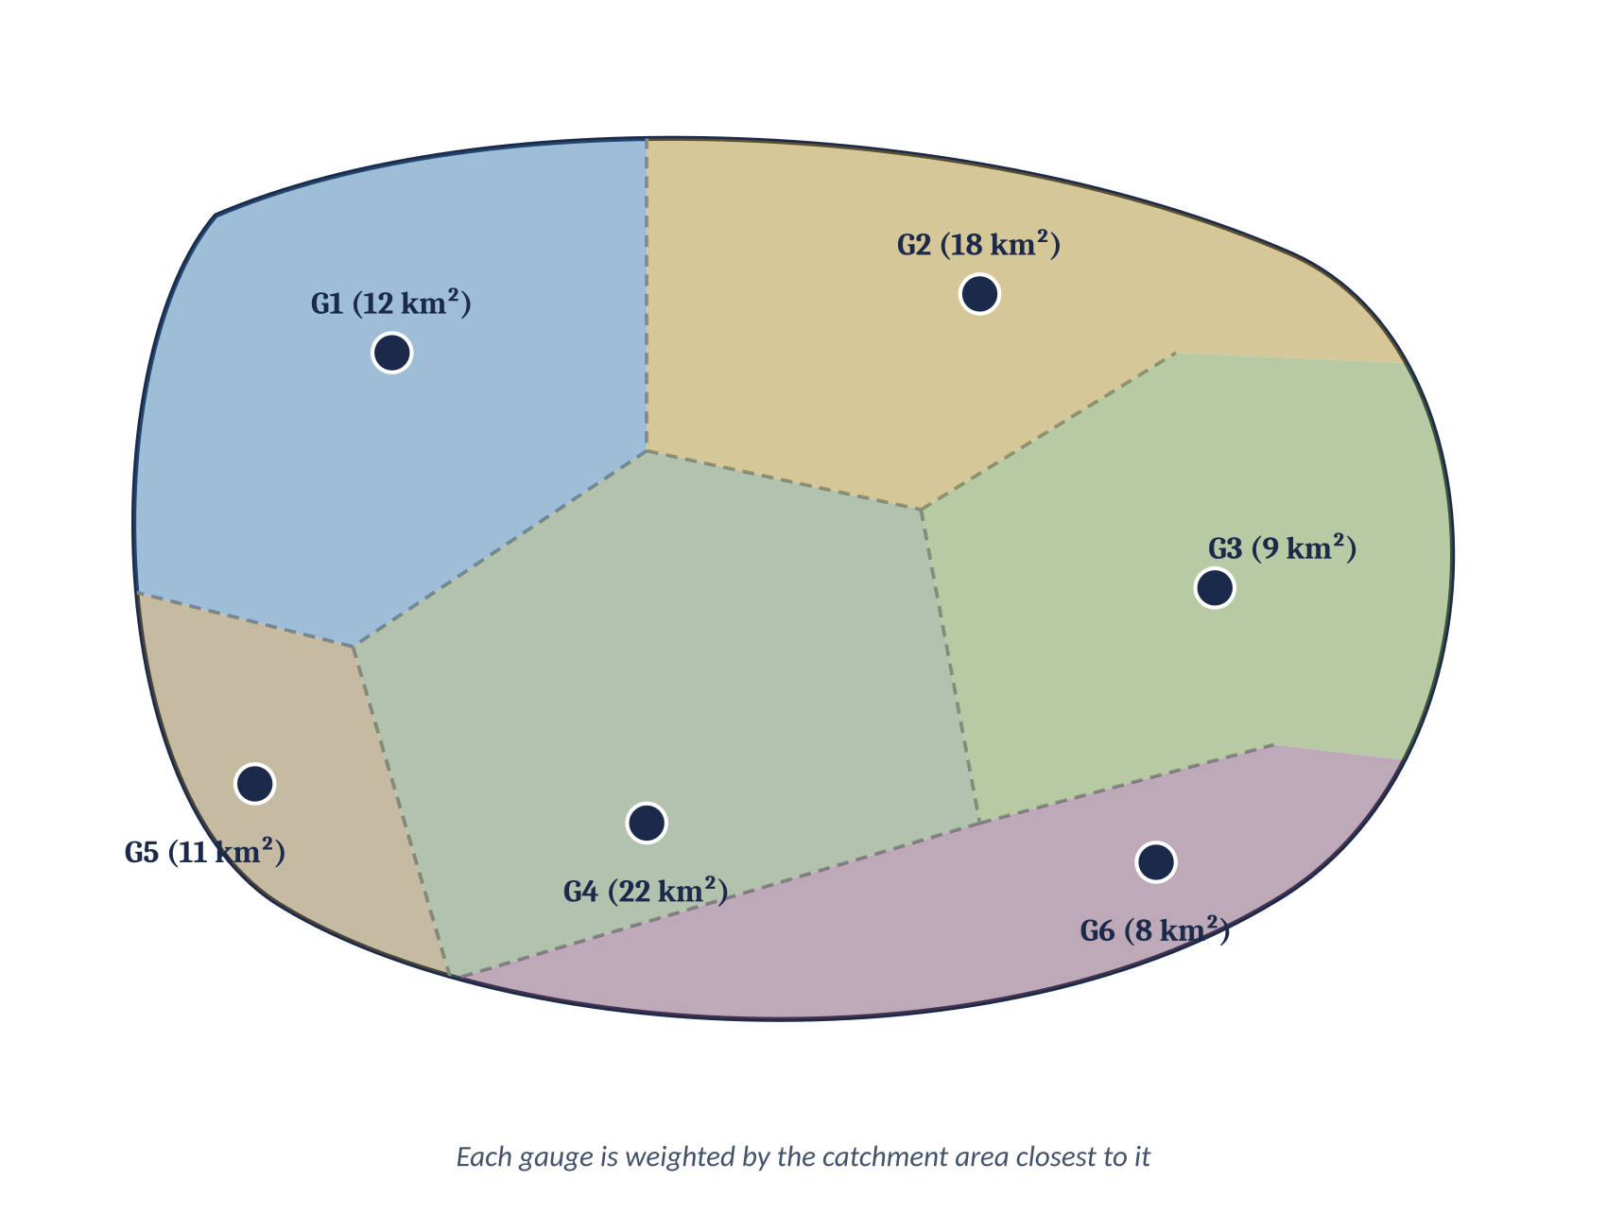
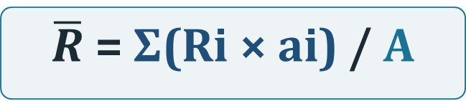
Not Every Gauge Deserves an Equal Vote
모든 관측소가 동일한 투표권을 가지는 것은 아니다
ai
The slice of the watershed closest to gauge i
관측소 i가 담당하는 유역의 조각
A
The total watershed area
유역 전체 면적
ai/A
That gauge's weight — its share of the vote. All shares add up to 1.0
그 관측소의 가중치(투표권 비율) — 모든 가중치의 합은 항상 1.0
Ri
The rainfall that gauge actually measured
그 관측소가 실제로 측정한 강수량
$\overline{R}$= Σ(Ri × ai) / A
Six gauges, six zones of influence
6개 관측소, 6개의 영향권
The Thiessen weighted-mean formula · 티센 가중평균 공식
2

Slide 3
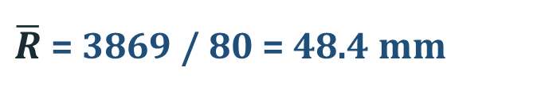
WORKED EXAMPLE · 예제 풀이
Six Gauges, One Weighted Average
6개 관측소, 하나의 가중평균
APPLY THE FORMULA · 식 적용
Gauge 관측소 | Ri (mm) | ai (km²) | ai/A | Ri·ai
G1 | 45 | 12 | 0.150 | 540
G2 | 52 | 18 | 0.225 | 936
G3 | 38 | 9 | 0.113 | 342
G4 | 60 | 22 | 0.275 | 1320
G5 | 41 | 11 | 0.138 | 451
G6 | 35 | 8 | 0.100 | 280
TOTAL |  | 80 | 1.000 | 3869
$\overline{R}$= 3869 / 80 = 48.4 mm
Average method
THIESSEN WEIGHTED MEAN
45.2
48.4
mm
mm
Given: A = Σai = 80 km²
Σ(Ri·ai) = 540+936+342+1320+451+280 = 3869
G4 has the highest reading AND the largest area — watch how much it pulls the mean.
G4는 가장 높은 관측값과 가장 넓은 면적을 모두 가진다 — 이것이 평균을 얼마나 끌어올리는지 보라.
3

Slide 4
KEY TAKEAWAYS · 핵심 정리
What To Remember
1
Weight = share of area, not headcount.
가중치 = 인원수가 아니라 면적의 비율이다.
A bigger zone of influence means a bigger say in the average.
2
Always check Σ(ai/A) = 1.000.
매번 Σ(ai/A) = 1.000을 확인하라.
This built-in check catches a mismeasured or missing polygon area.
3
A high reading + a big area = a bigger pull.
관측값도 높고 면적도 넓으면 평균을 더 크게 끌어올린다.
PRACTICE IT YOURSELF
직접 연습해보기
That's exactly what G4 does in the worked example.
4

